Slide 1
ASIA.-LA VUELTA AL MUNDO EN 885 JARDINES.-
ATENAS.-Atenas National Botanic Gardens.-Singapur National Orchid Garden.-National Park en Tel AvivRamat Gan.-. Yarkon Park en Tel Aviv.-Noon Nooch Tropical Gardens.- Kuala Lumpur Orchid Garden
Selección de textos y fotografías por
JOSE ELIAS BONELLS

Slide 2
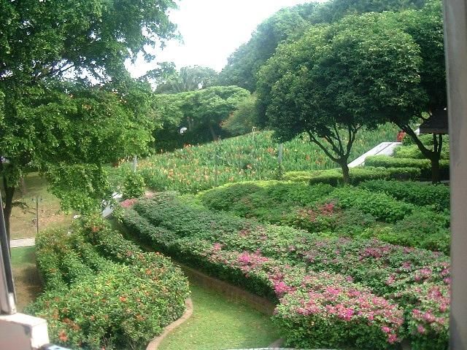
Notes:
Sentosa Gardens.-Malasia

Slide 3
Atenas National Botanic Gardens
El Jardín Nacional es un parque público de 15,5 hectáreas en el centro de la capital griega, Atenas .
Se encuentra justo detrás del edificio del Parlamento griego (el palacio viejo) y continúa hacia el sur a la zona donde el se encuentra el Zappeion , a través de la Panathenaiko o Kalimarmaro Estadio Olímpico de la Juegos Olímpicos de 1896 .
El jardín también encierra algunas ruinas antiguas, panderetas y Corinto capiteles de columnas, mosaicos , y otras características.

Slide 4
En el lado sudeste son los bustos de Kapodistrias , el primer gobernador de Grecia, y de la filheleno Jean-Gabriel Eynard .
En el lado sur se encuentran los bustos de los poetas griegos celebran Dionysios Solomos , autor del Himno Nacional griego, y Valaoritis Aristotelis .
Hoy el Jardín Nacional, ya que pasó a llamarse después del plebiscito de 1974 para abolir la monarquía, está abierta al público desde el amanecer hasta el atardecer.
.

Slide 5
La entrada principal está en Leoforos Amalias, la calle el nombre de la Reina, que prevé este parque.
En el Jardín Nacional hay un estanque de patos, un pequeño zoológico, un museo botánico, una pequeña cafetería y una biblioteca infantil y un parque infantil.

Slide 6
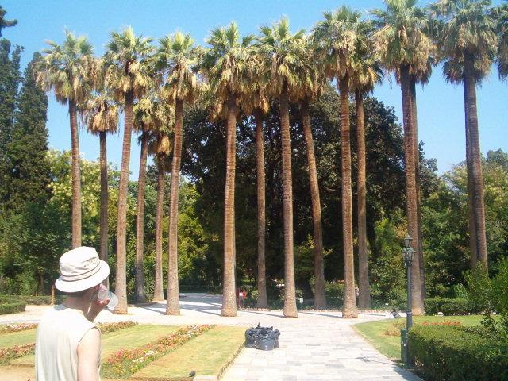
Notes:
National Botanic Garden.-Atenas

Slide 7
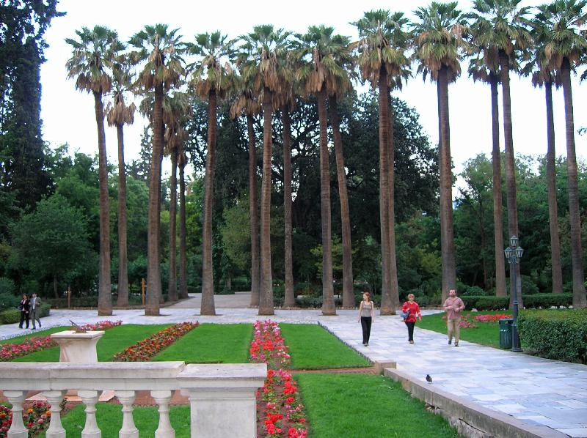
Notes:
National Botanic Garden.-Atenas

Slide 8
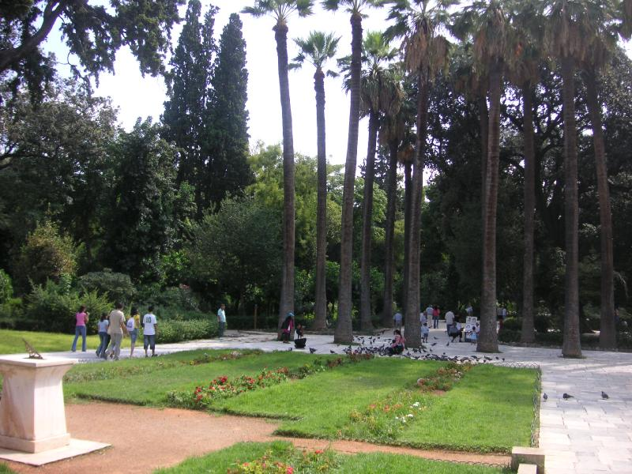
Notes:
National Botanic Gardens.-Atenas

Slide 9
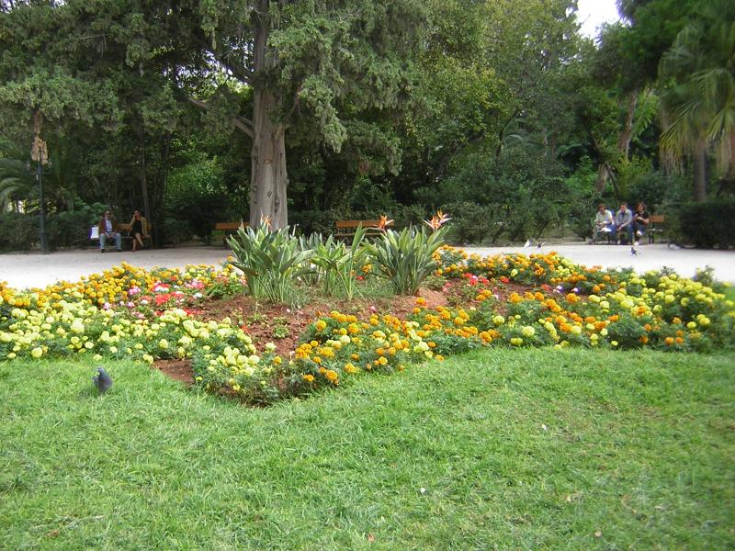
Notes:
National Botanic Gardens .-Atenas

Slide 10
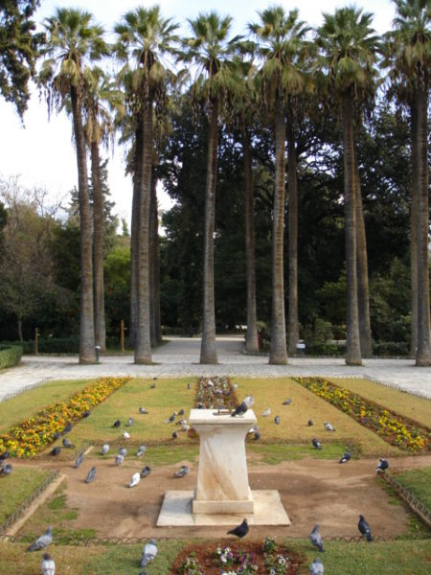
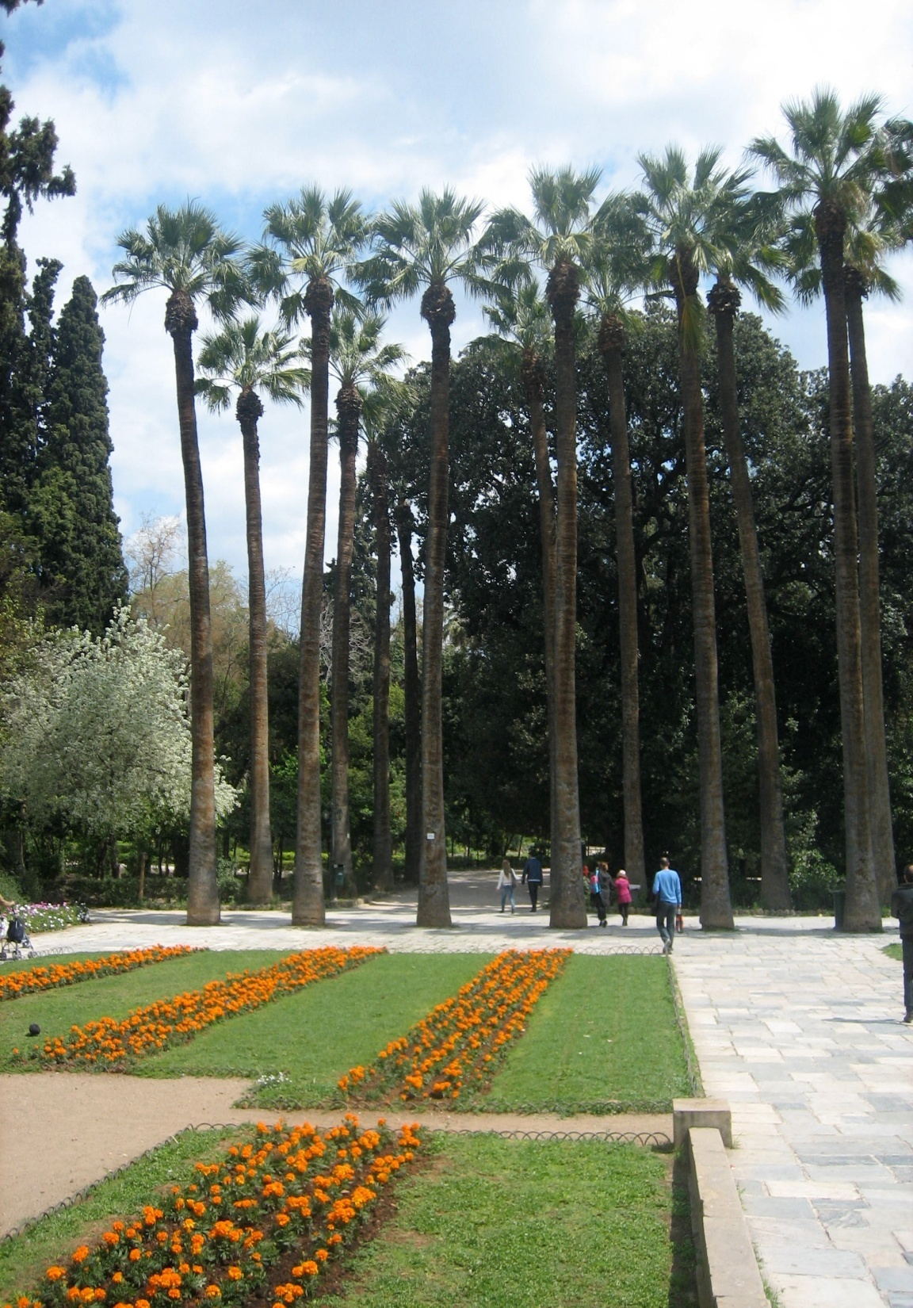
Notes:
Atenas National Botanic

Slide 11
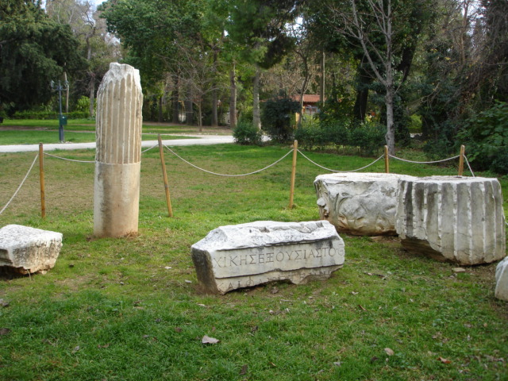
Notes:
National Botanic Garden

Slide 12
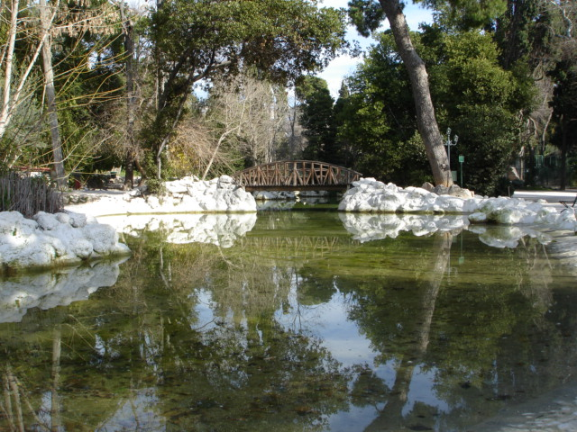
Notes:
Atenas National Botanic

Slide 13
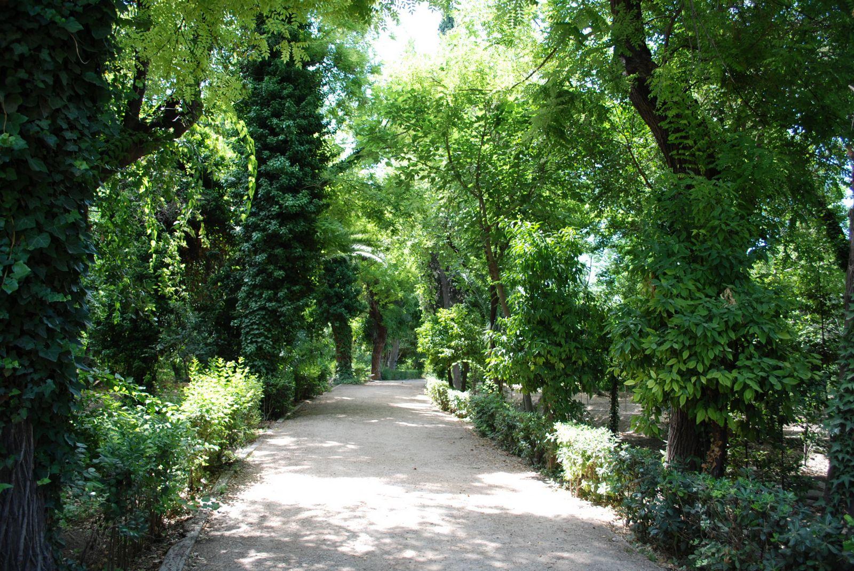
Notes:
Atenas National Botanic

Slide 14
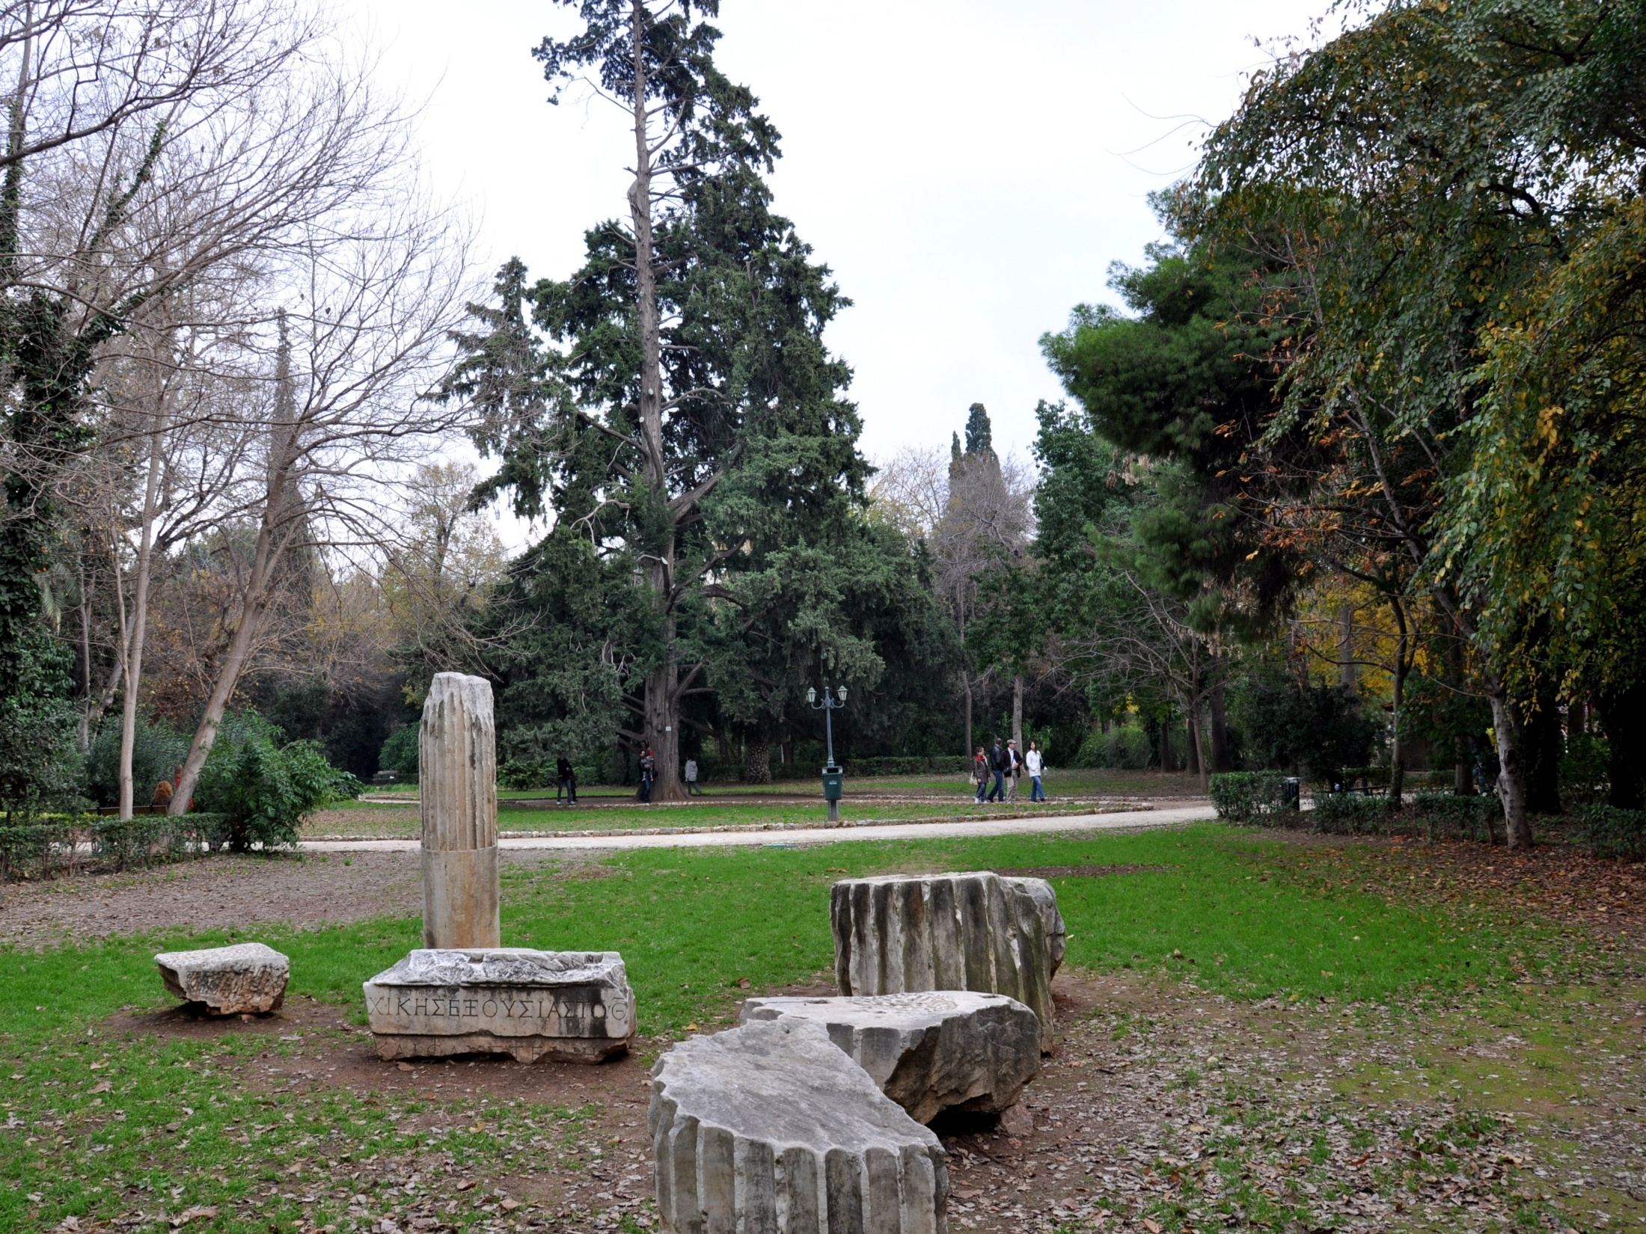
Notes:
Atenas National Garden

Slide 15
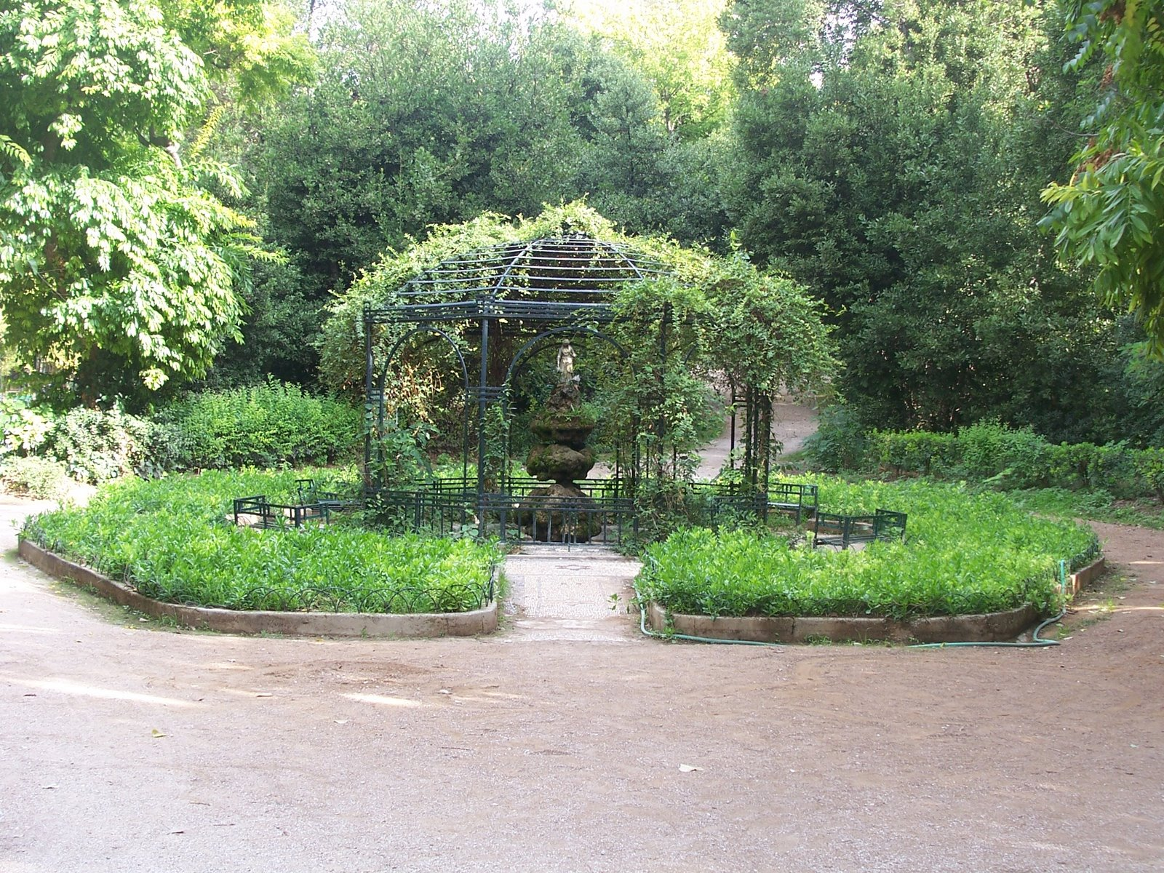
Notes:
Atenas National Botanic

Slide 16
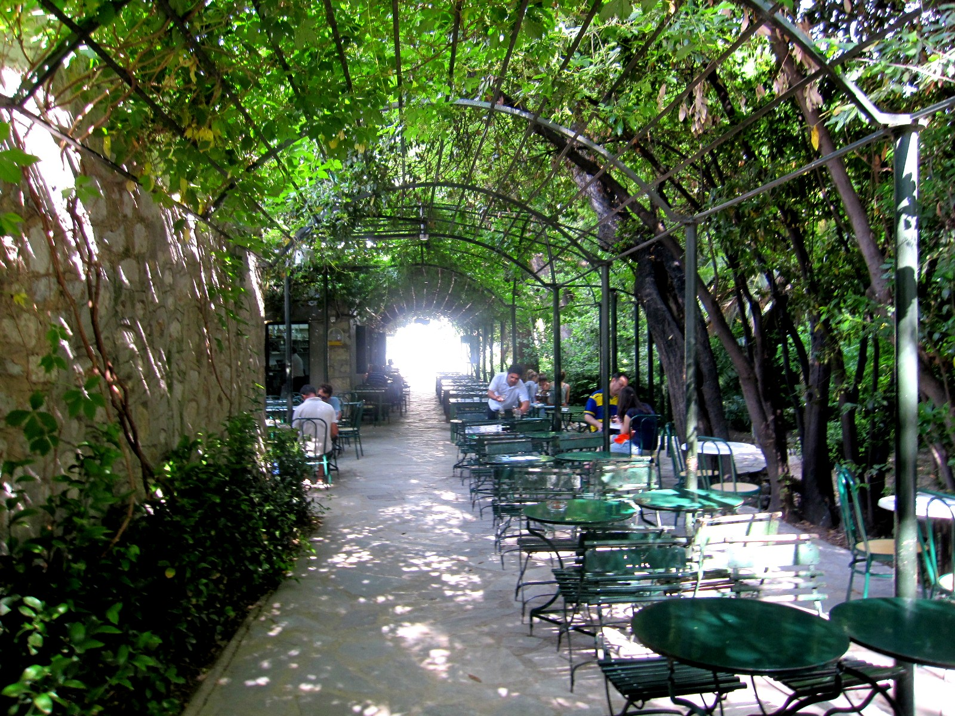
Notes:
Atenas National Botanic

Slide 17
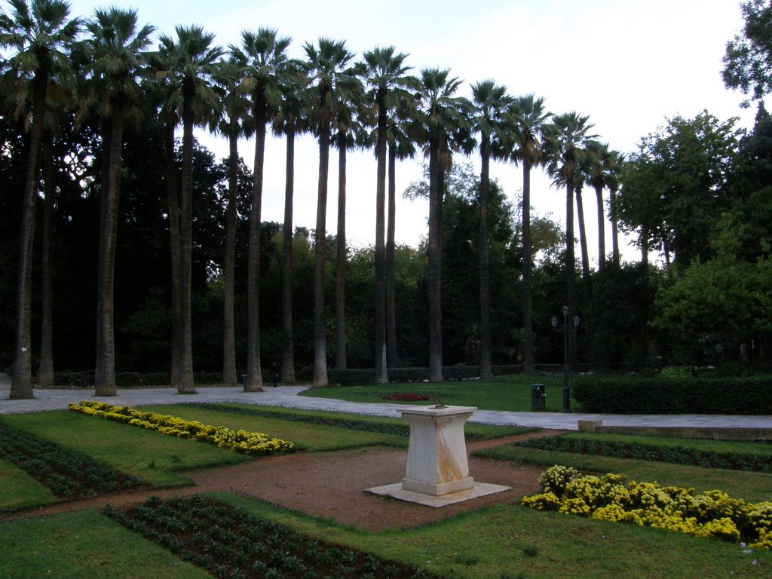
Notes:
Atenas National Botanic

Slide 18
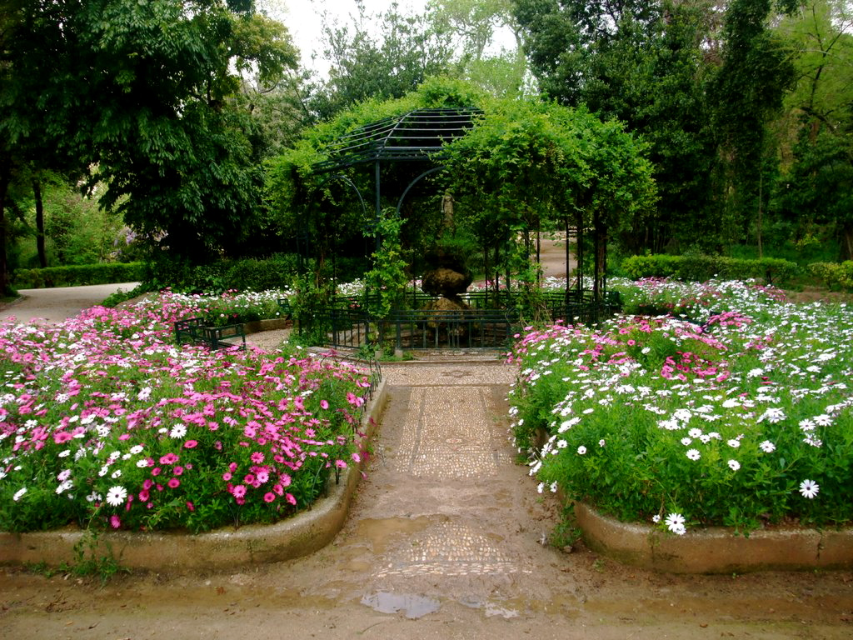
Notes:
Atenas National Botanic

Slide 19
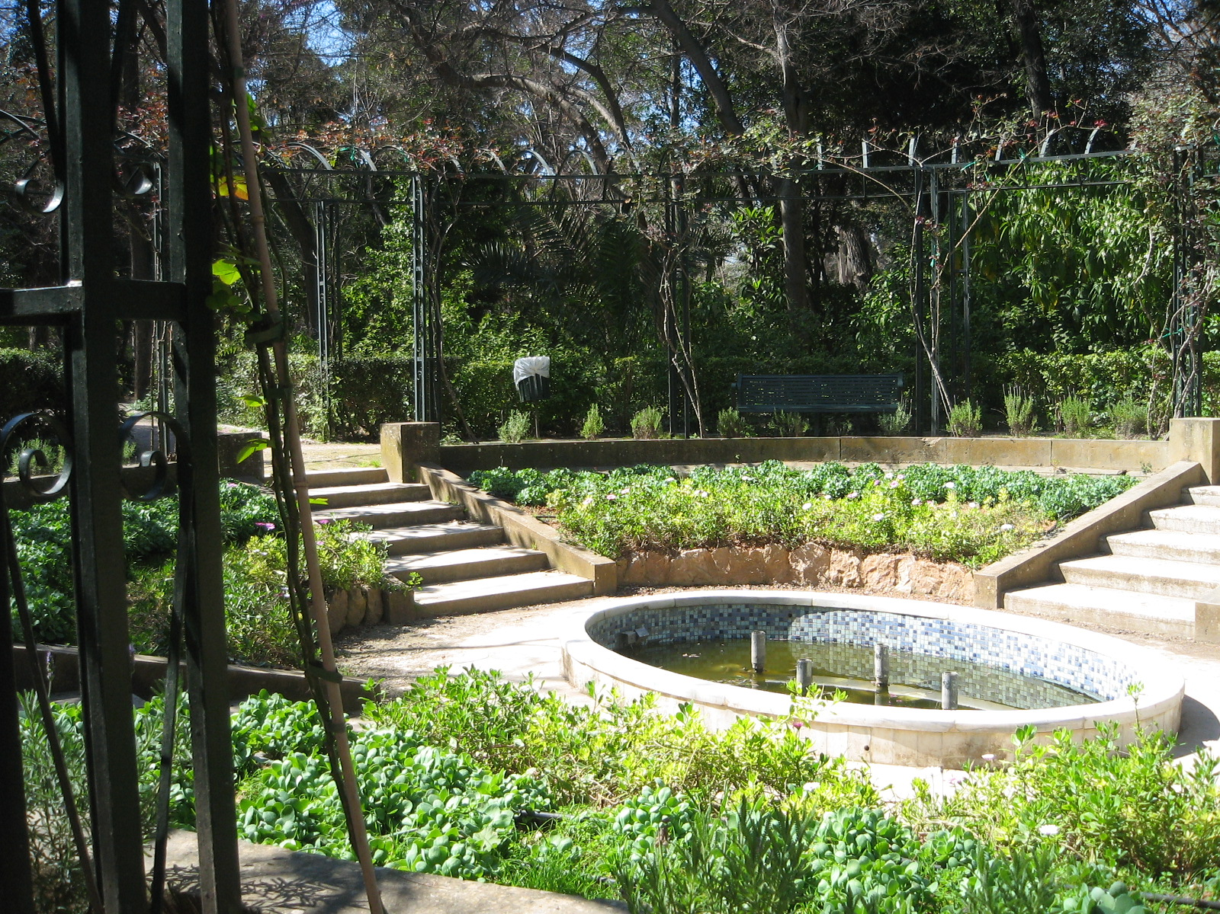
Notes:
Atenas National Botanic

Slide 20
Singapur National Orchid Garden
El Jardín Nacional de Orquídeas, abierto el 20 de octubre de 1995 por el ministro mentor Lee Kuan Yew, está situado en la colina más alta de los Jardines Botánicos de Singapur.
Tres hectáreas de jardines cuidadosamente en laderas proporcionan un entorno de más de 1.000 especies e híbridos 2000, con cerca de 600 especies e híbridos en la pantalla.
El rasgo distintivo del Jardín Nacional de Orquídeas es su concepto de diseño que presenta la pantalla de las plantas en cuatro zonas de color por separado en la mayor parte de sus áreas: la "primavera" zona con sus colores predominantes de tonos brillantes y vivos de oro, amarillo y crema;

Slide 21
el "verano" zona con sus tonos mayores de rojos y rosas fuertes, el "otoño" zona de sombras maduradas, y el "invierno" zona de blancos y azules fríos.
La zonificación de color se consigue mediante una cuidadosa mezcla de árboles seleccionados, arbustos, hierbas y orquídeas (en su mayoría híbridos) con follaje y colores a juego floral.

Slide 22
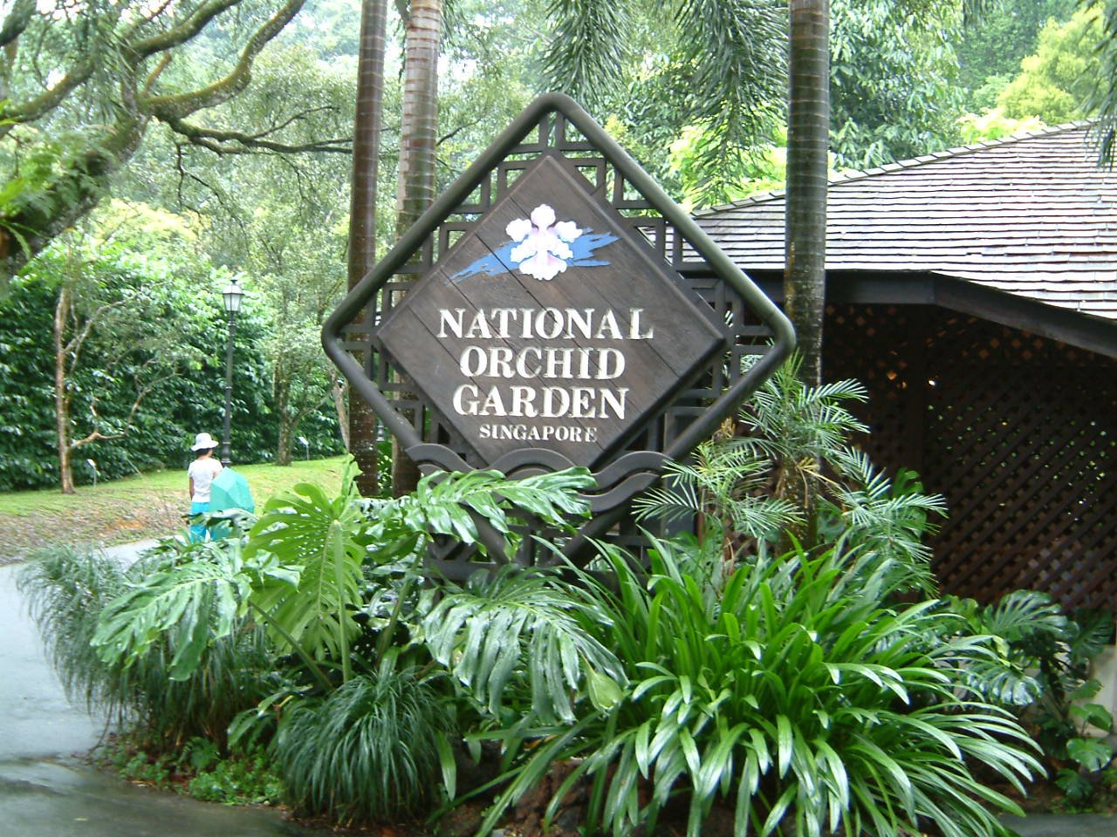
Notes:
National Orchid Garden

Slide 23

Notes:
National Orchid Gardens

Slide 24
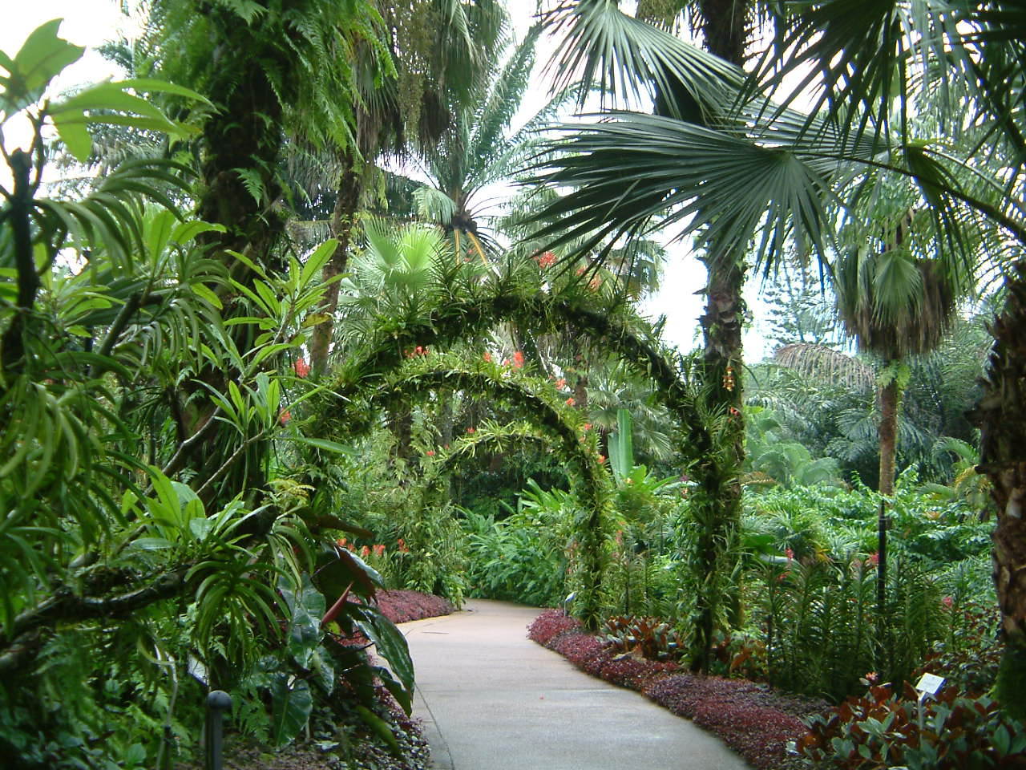
Notes:
National Orchid Garden

Slide 25
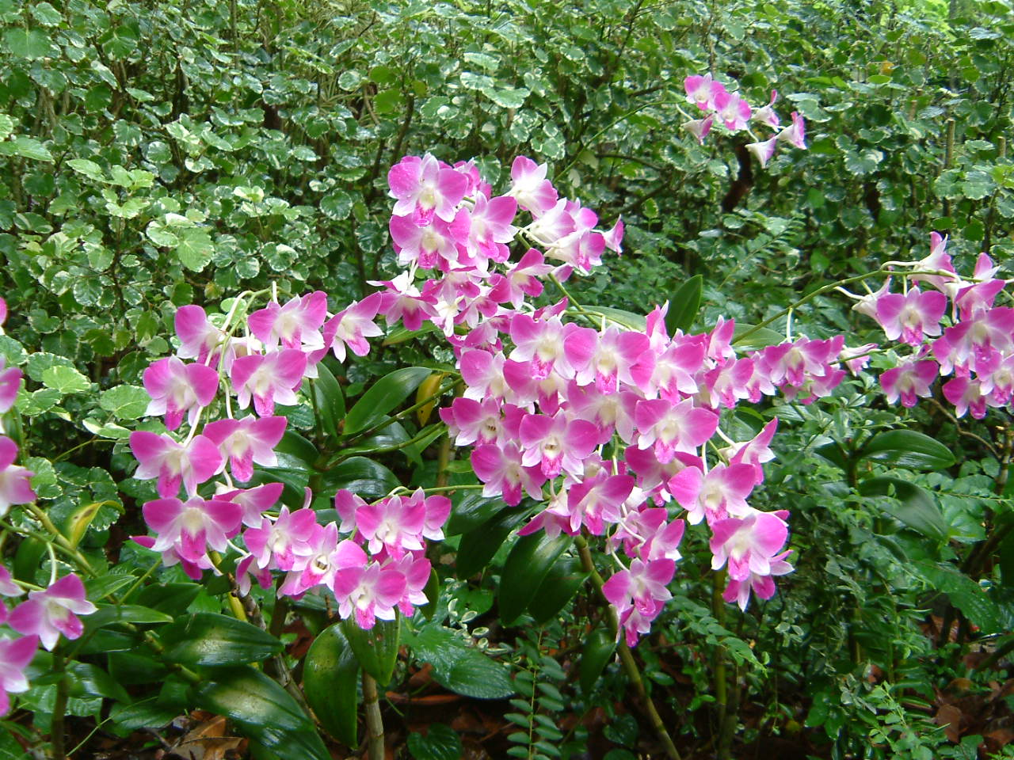
Notes:
National Orchid Garden

Slide 26
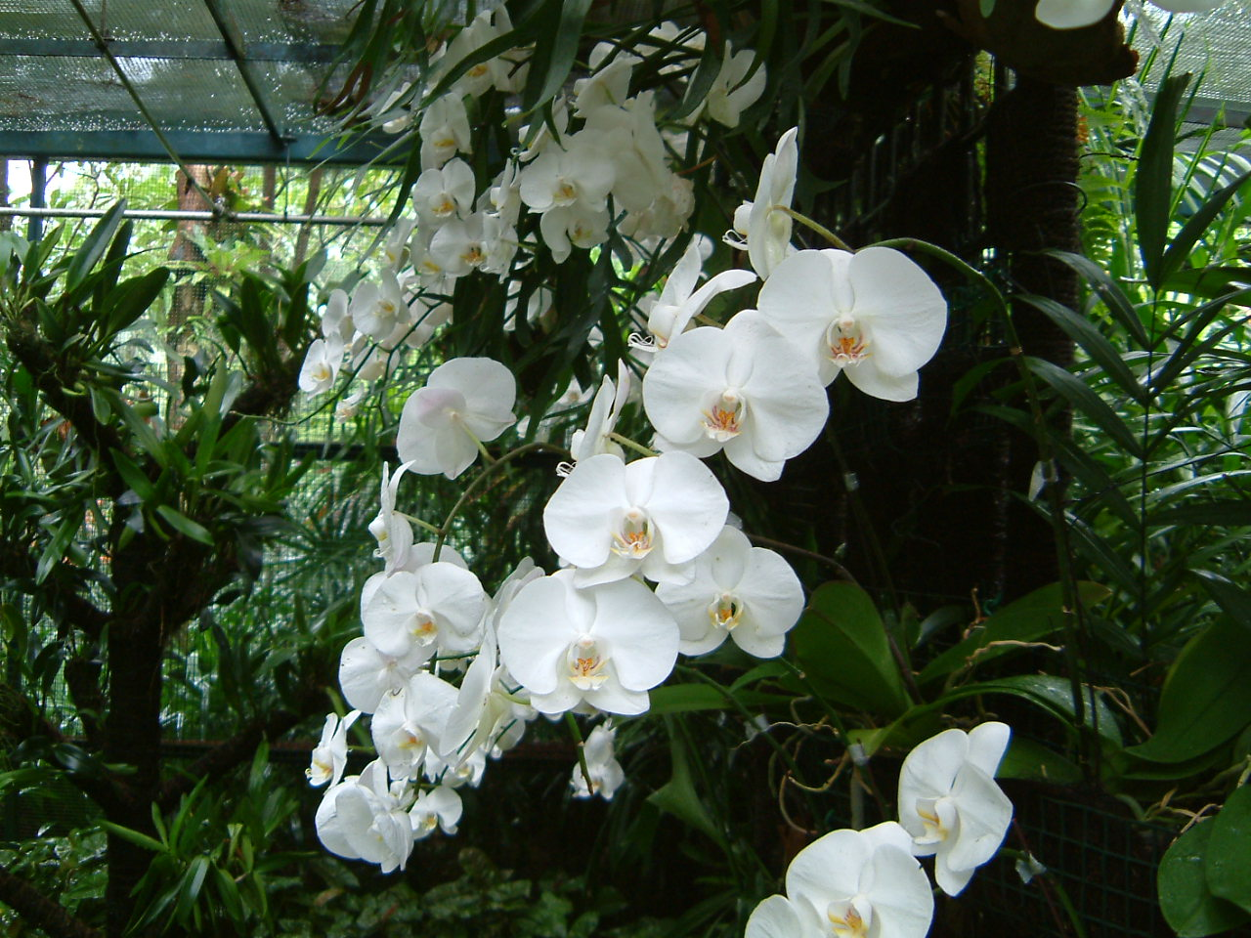
Notes:
National Orchid Gardens

Slide 27
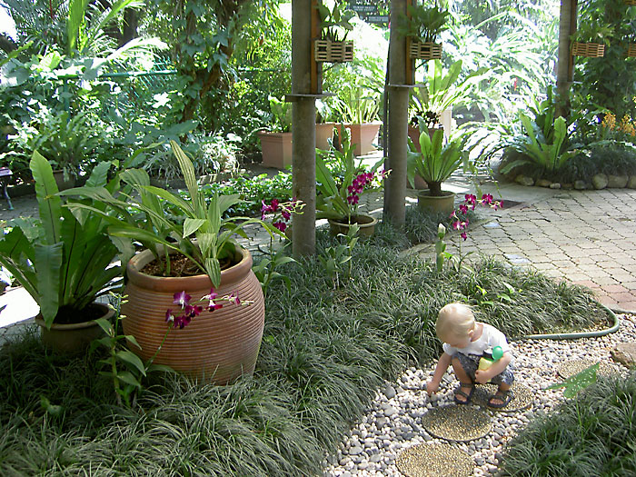
Notes:
National Orchid Garden

Slide 28
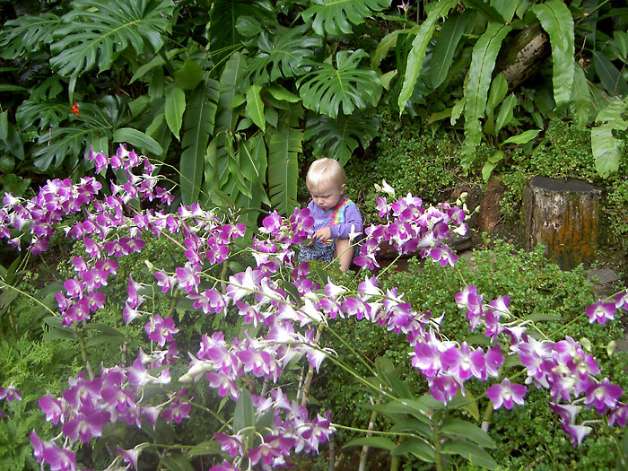
Notes:
National Orchid Garden

Slide 29
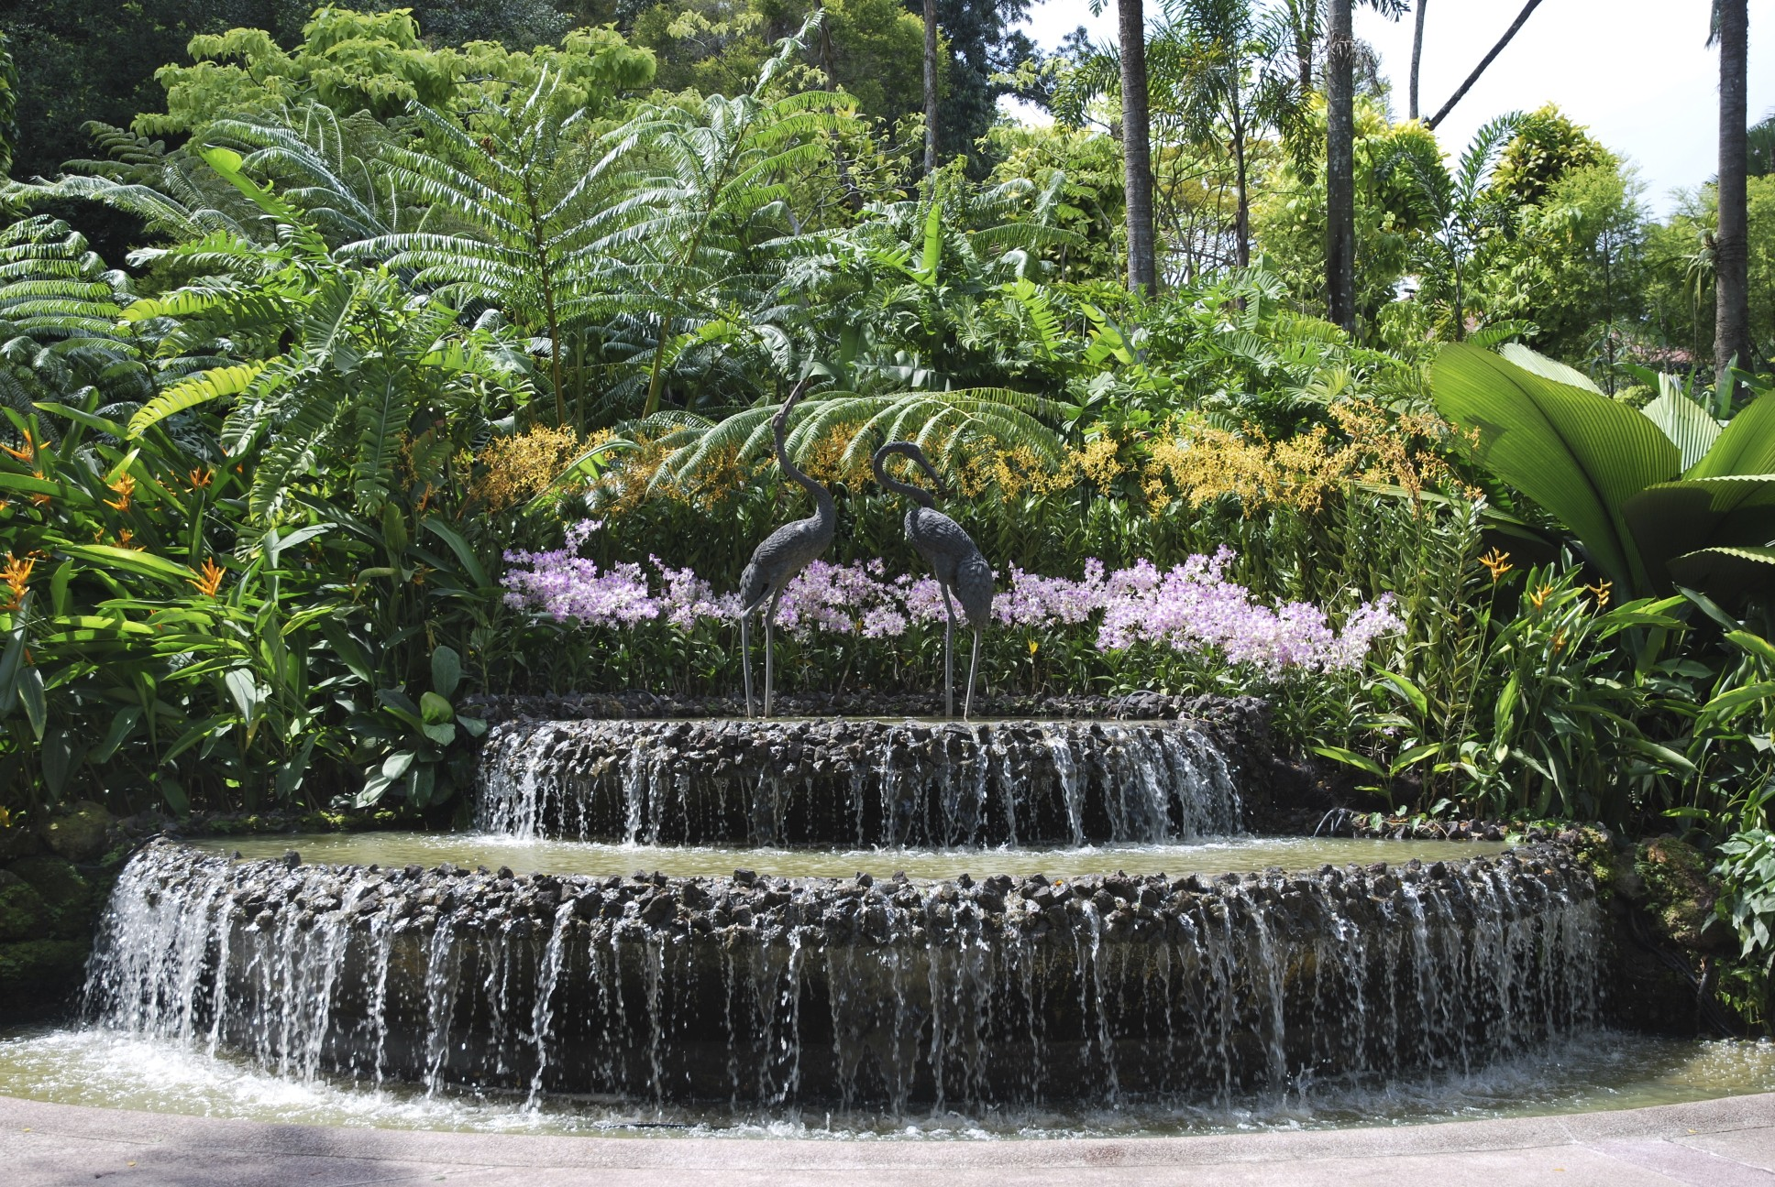
Notes:
Singapur Botanic Garden

Slide 30

Notes:
Singapur Orchid Garden

Slide 31
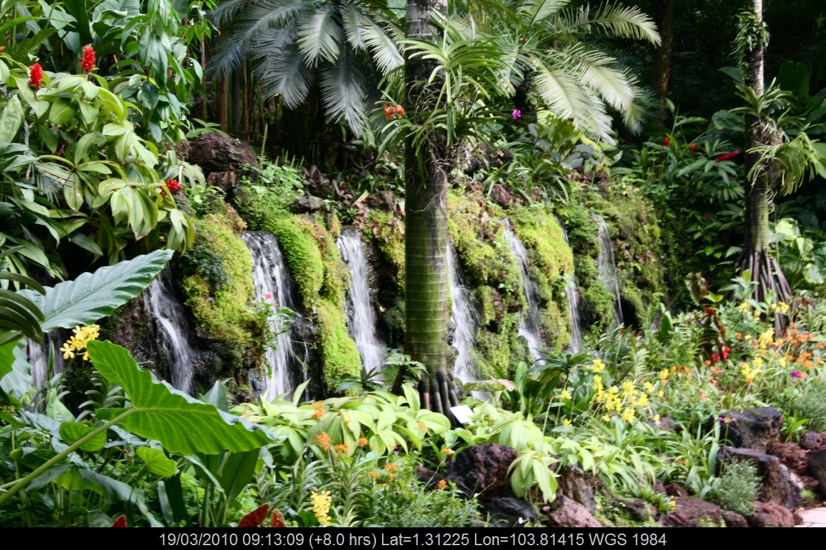
Notes:
Singapur Botanic Garden

Slide 32
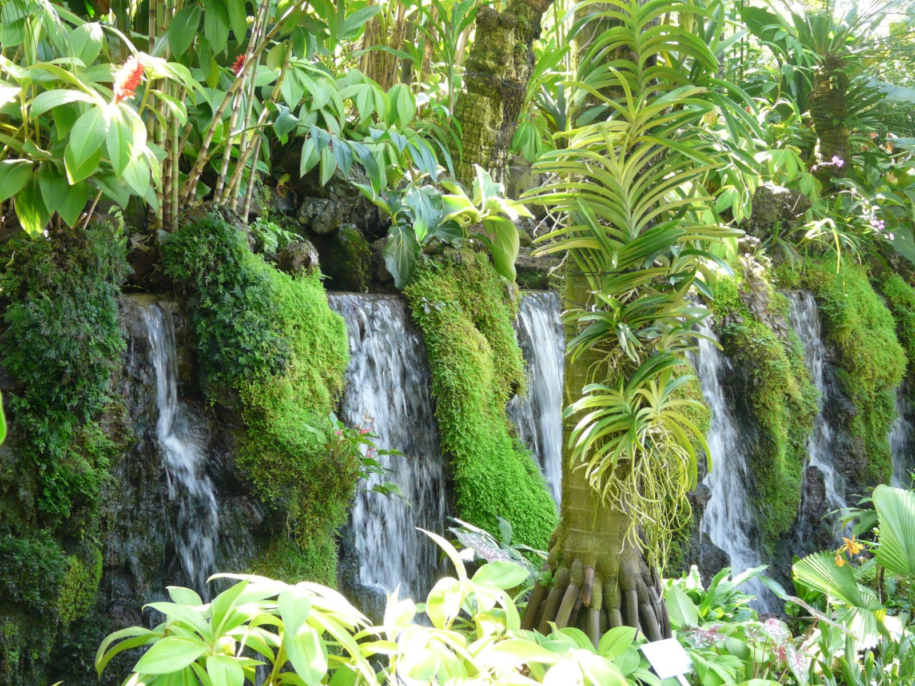
Notes:
Singapur Botanic Garden

Slide 33
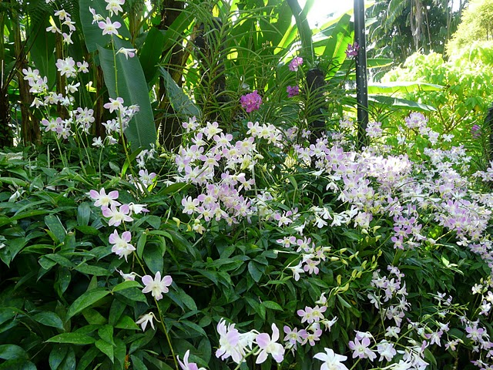
Notes:
Singapur Orchid Garden

Slide 34
National Park en Tel Aviv
Ramat Gan
Ramat Gan Parque Nacional es un gran parque urbano en Ramat Gan , Israel .
No es en realidad un parque nacional .
La plantación se inició en 1951 y el parque abrió sus puertas al público en 1953.
En 1959, un lago artificial fue creado, que fue ampliada en 1959
El parque se incorporarán a Ariel Sharon Park.
El parque cubre un área de 1,9 km ².

Slide 35
Es el segundo parque urbano más grande de Israel, después de que el Parque Yarkón .
El parque atrae a 700 a 800.000 visitantes al año.
El núcleo zoológico de Tel Aviv-Ramat Gan está al lado del parque.

Slide 36
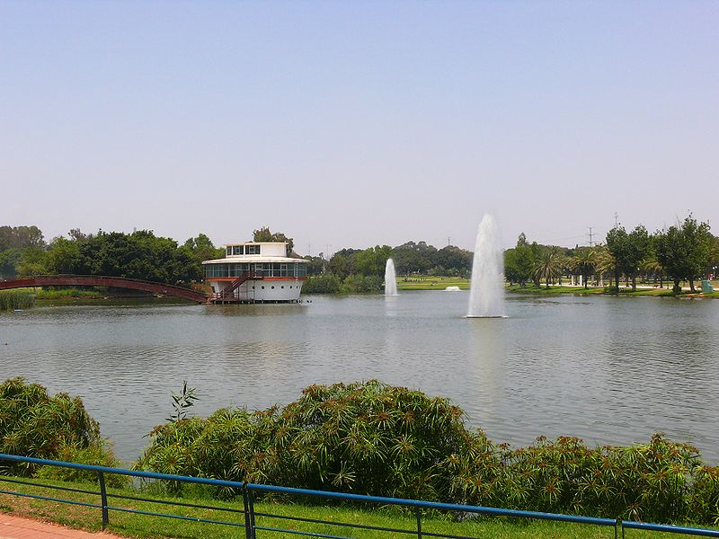
Notes:
Ramat Gan

Slide 37
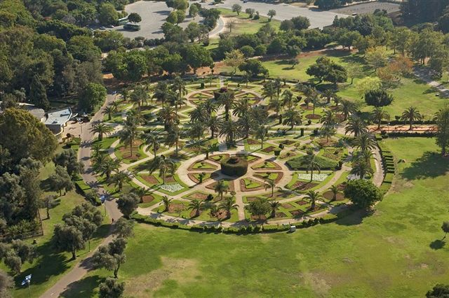
Notes:
Ramat Gan

Slide 38
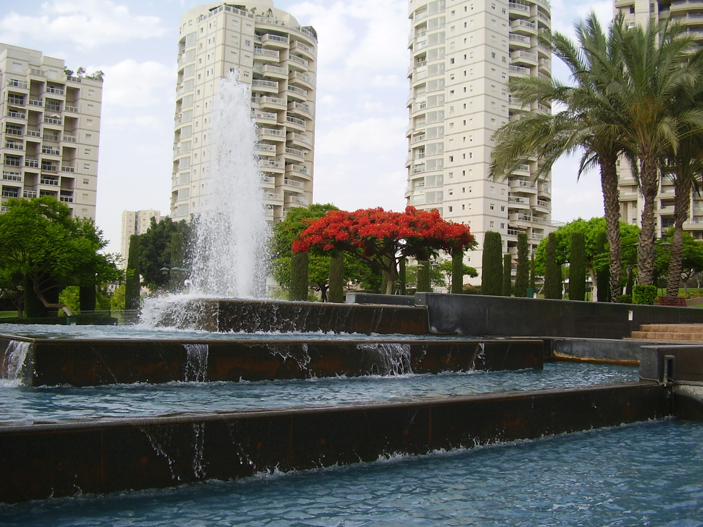
Notes:
Tel Aviv

Slide 39
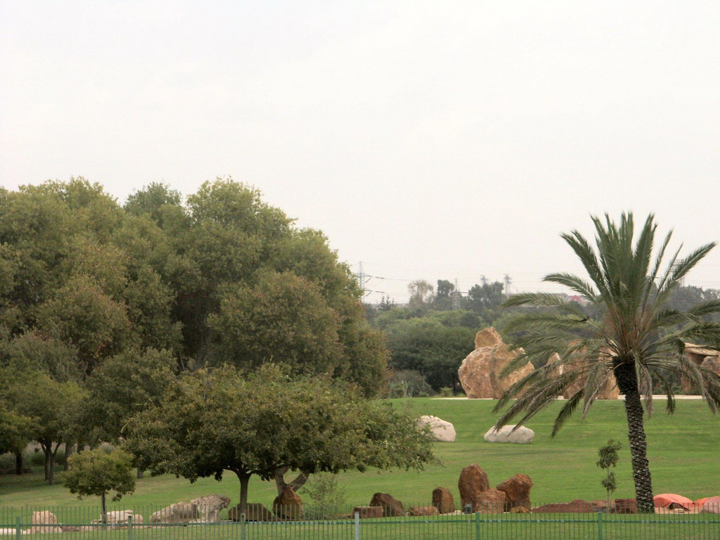
Notes:
National Park en Ramat Ghan,.Tel Aviv

Slide 40
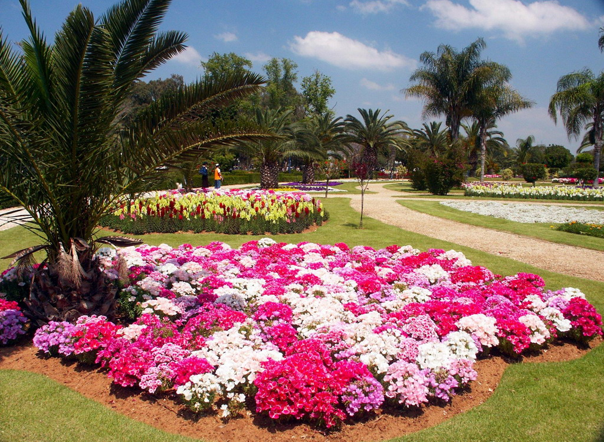
Notes:
Ramat Ghan

Slide 41
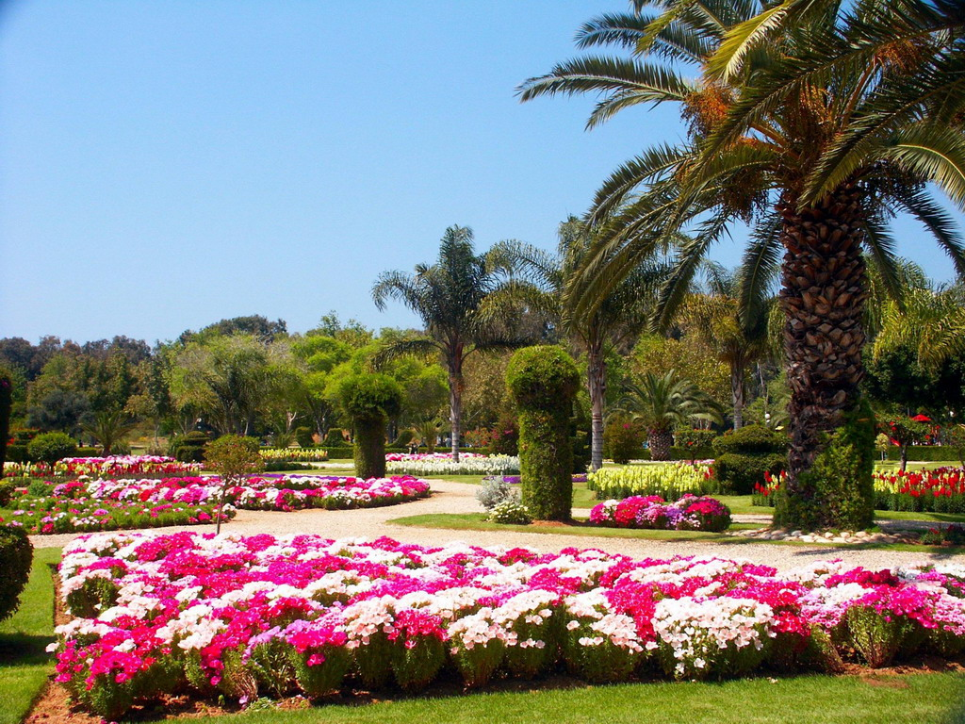
Notes:
Ramat Gahn

Slide 42
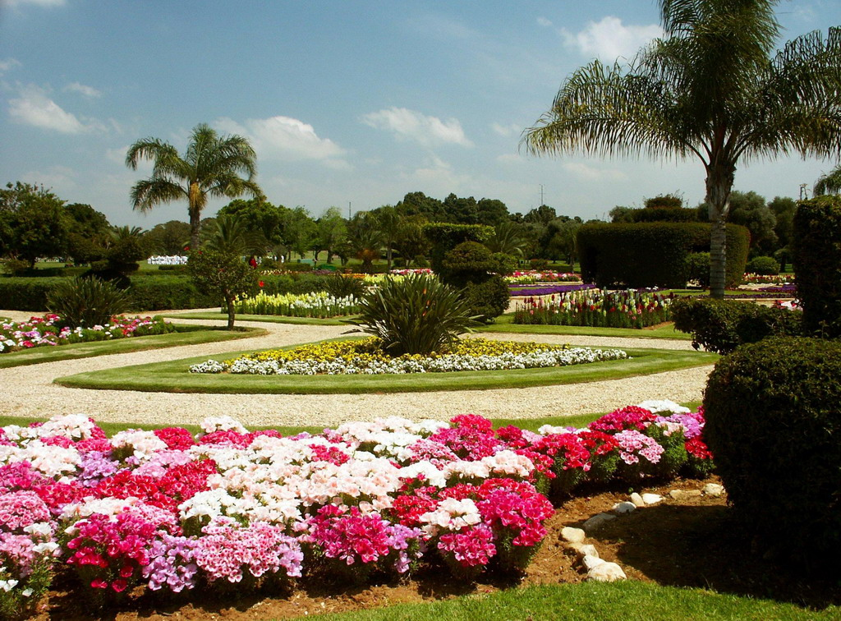
Notes:
Ramat Gahn

Slide 43
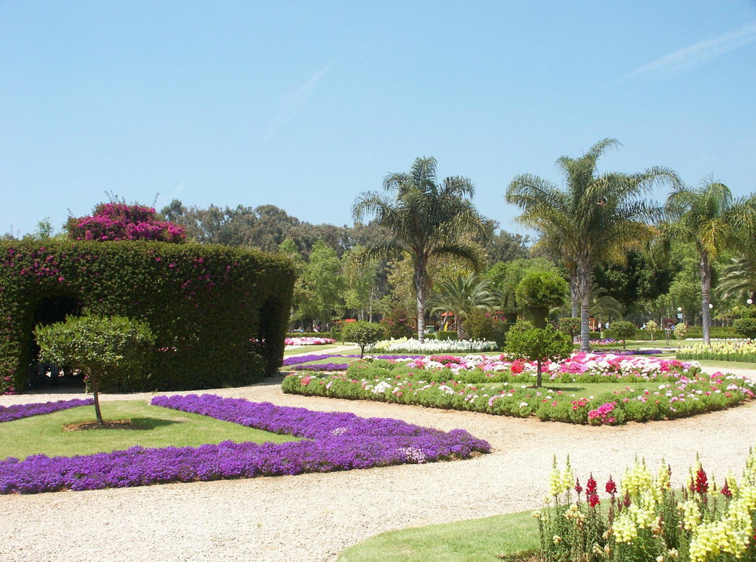
Notes:
Ramat Gahn

Slide 44
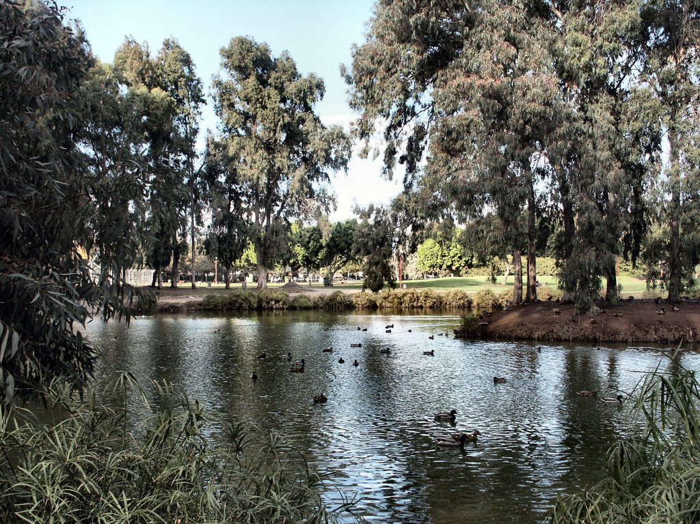
Notes:
Ramat Gahn

Slide 45
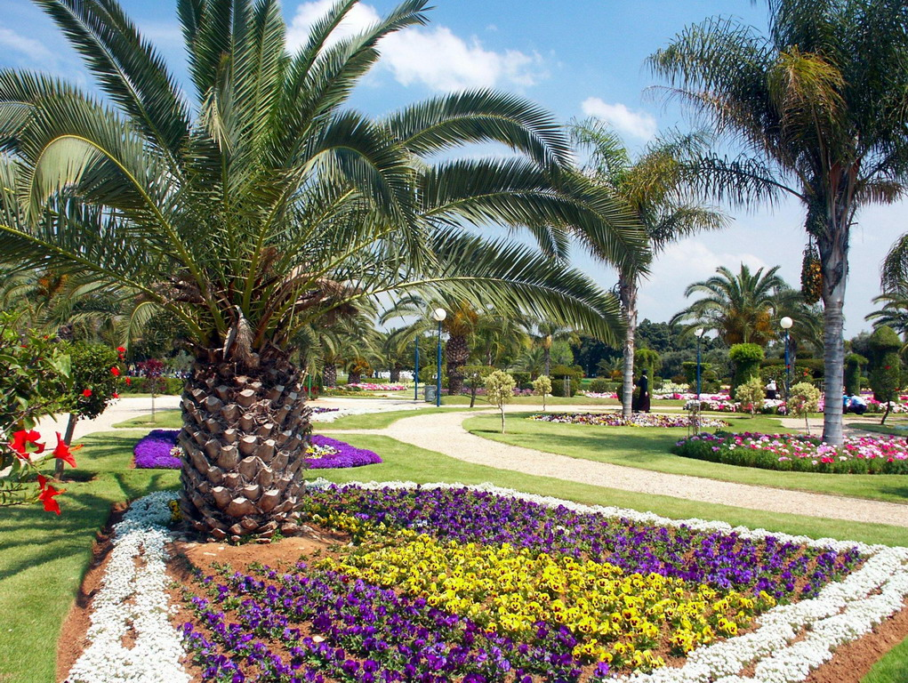
Notes:
Ramat Gahn

Slide 46
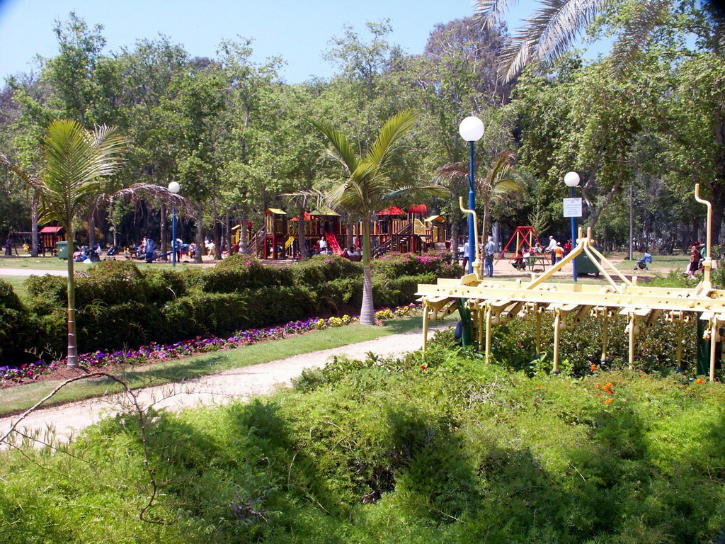
Notes:
Ramat Gahn

Slide 47
YARKON PARK en Tel Aviv
Parque Yarkon , también conocido como Ganei Yehoshua, es un parque urbano de (3,8 km ²) en Tel Aviv , Israel, con cerca de dieciséis millones de visitantes anualmente.
Limitado por Rokach bulevar en el norte y el Bavli en el sur, el parque incluye una amplios jardines , instalaciones deportivas, jardines botánicos , un aviario , un parque acuático , dos auditorios al aire libre y lagos artificiales .

Slide 48

Notes:
Yarkon Park

Slide 49

Notes:
Yarkon Park

Slide 50

Notes:
Yarkon Park

Slide 51

Notes:
Yarkon Park

Slide 52

Notes:
Yarkon Park

Slide 53

Notes:
Yarkon Park

Slide 54
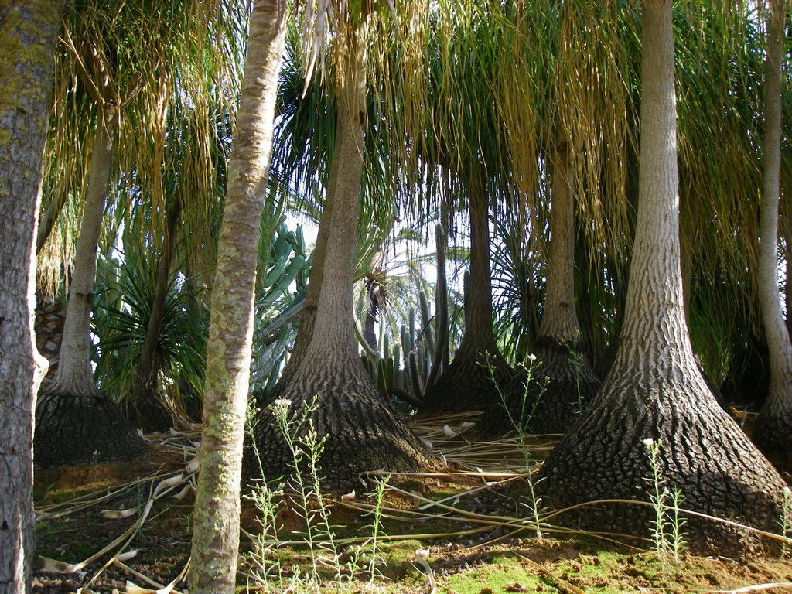
Notes:
Yarkon Park

Slide 55
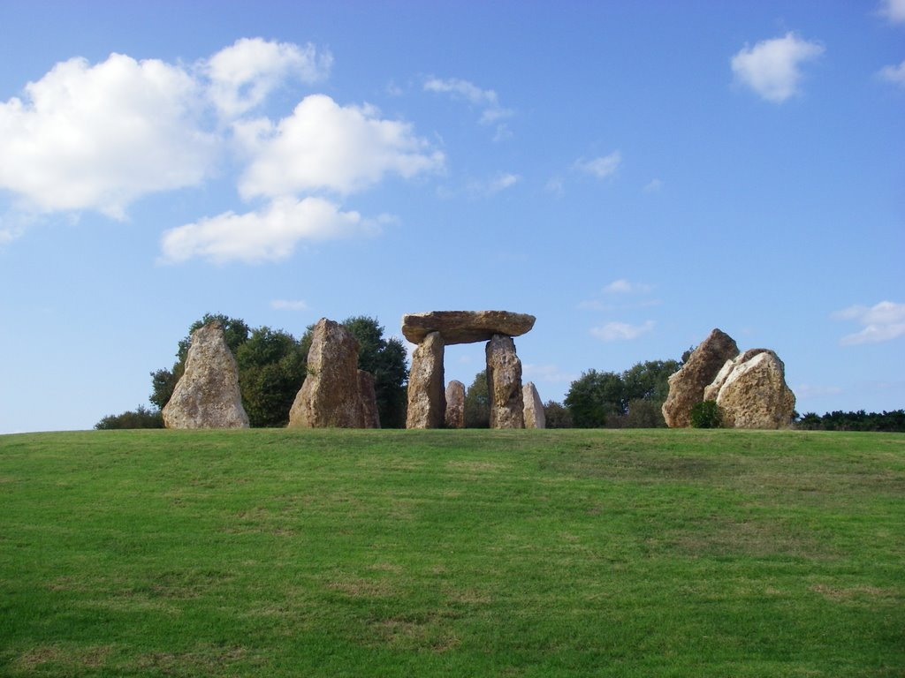
Notes:
Yarkon Park

Slide 56
NOON NOOCH TROPICAL GARDENS
PATTAYA.-TAILANDIA
En 1954 Mr.Pisit y la Sra.Noognooch Tan-sacha compraron 24 ha. de tierras en Rolling Hills para una plantación de frutales.
Renombrados jardines mundiales influyeron a la Sra.Noognooch en transformar sus huertas en un jardín tropical de atracción turística, con casas tailandesas, restaurantes, piscinas etc....…

Slide 57
El jardín abre en 1980 y es su hijo el que lo gestiona.
El jardín recibe unas 2.000 visitas diarias.
El jardín se dedica a la investigación y preservación de especies tailandesas.
Posee una de las colecciones más documentadas del mundo sobre Cicadáceas.
Esta especializado en Zingiberáceas Alpinias ,Ginger y también en Bouganvilleas, Crotons, Plumerias, Hoyas etc...…

Slide 58
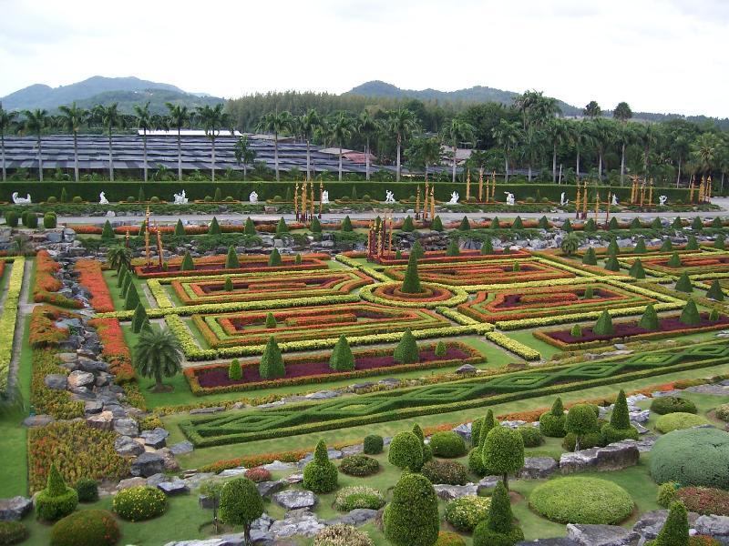
Notes:
Non Noche Tropical Garden.-Pattaya

Slide 59

Notes:
Non Noche

Slide 60
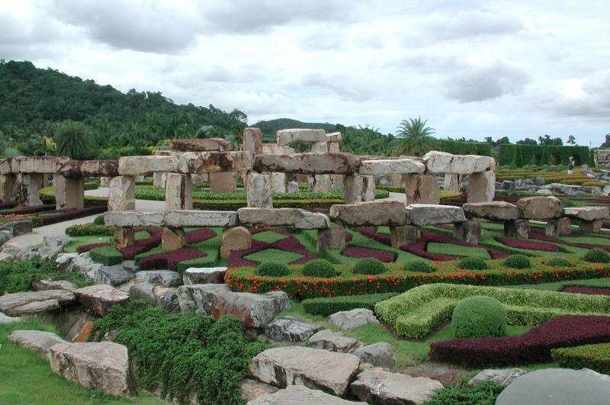
Notes:
Non Noche

Slide 61
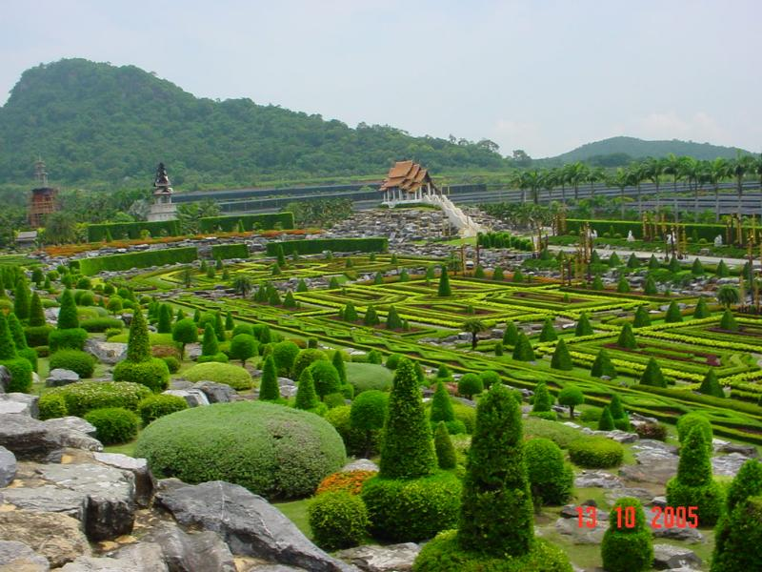
Notes:
Non Noche

Slide 62
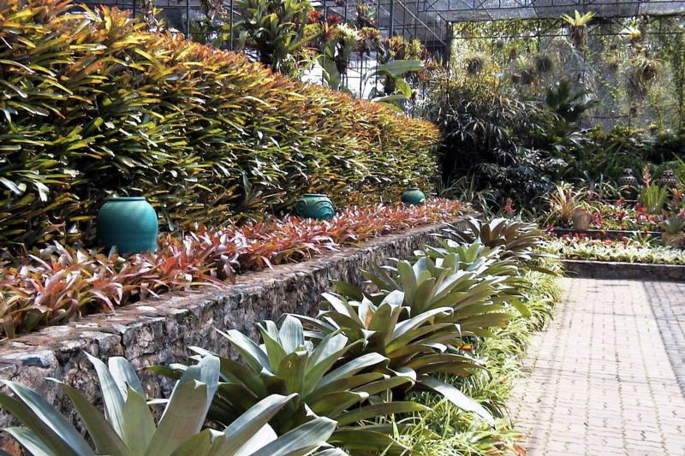
Notes:
Non Noche

Slide 63
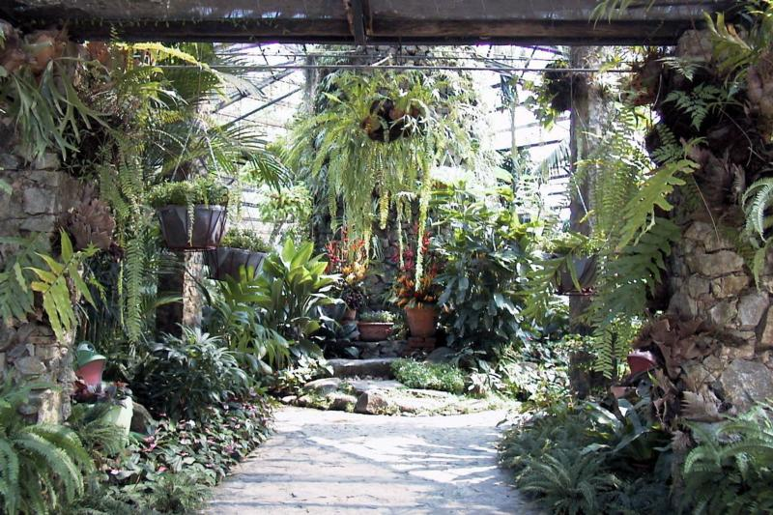
Notes:
Non Noche

Slide 64
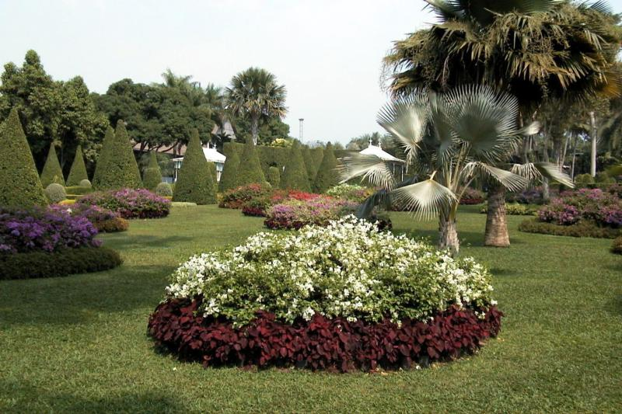
Notes:
Non Noche

Slide 65
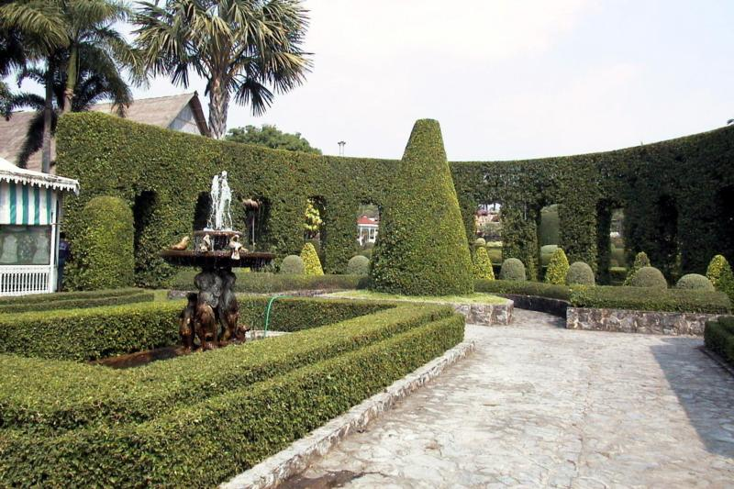
Notes:
Non Noche

Slide 66
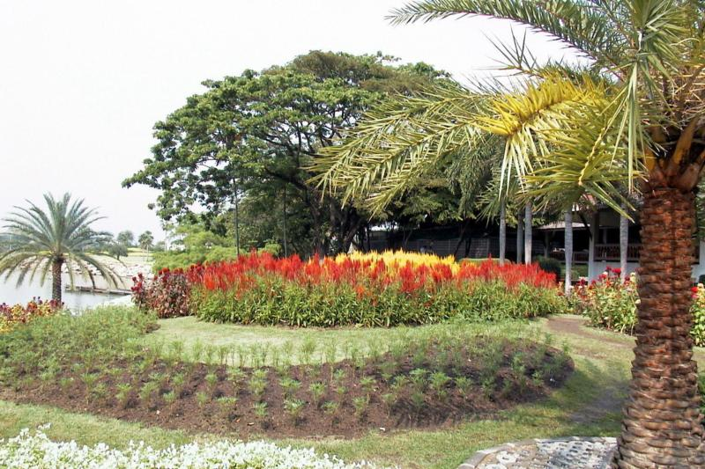
Notes:
Non Noche.-Celosias

Slide 67
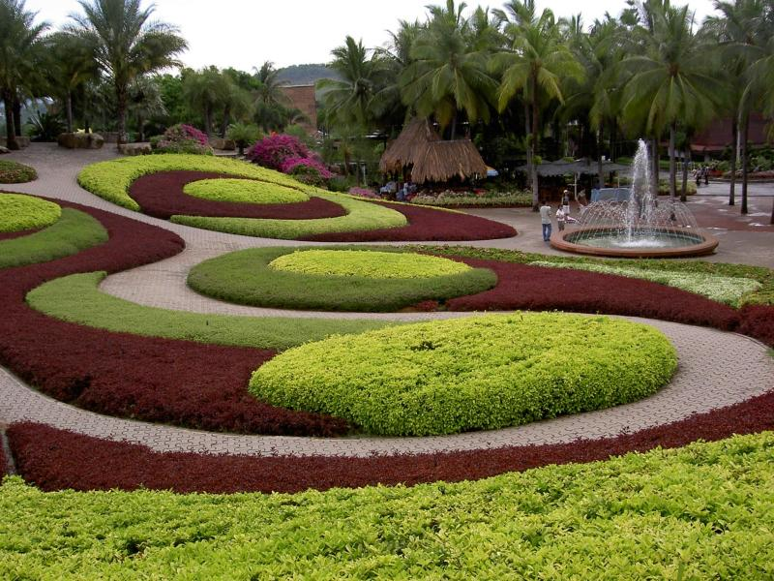
Notes:
Non Noche

Slide 68
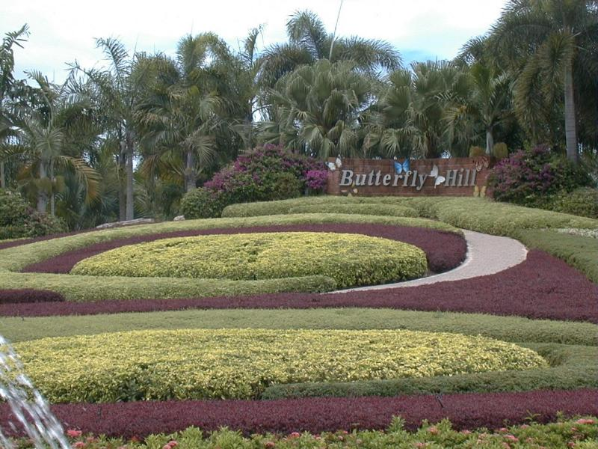
Notes:
Non Noche

Slide 69
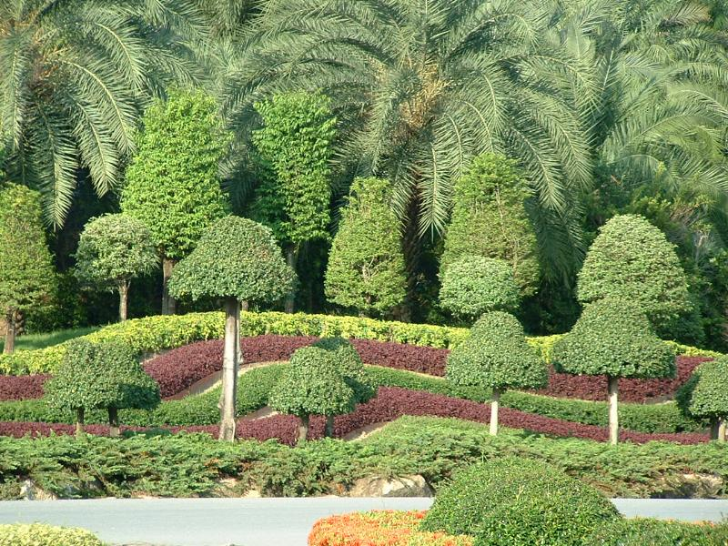
Notes:
Non Noche

Slide 70

Notes:
Non Noche

Slide 71

Notes:
Noon Noche.-Cycas

Slide 72

Notes:
Non Noche

Slide 73

Notes:
Non Noche

Slide 74

Notes:
Non Noche

Slide 75

Notes:
Non Noche

Slide 76

Notes:
Noon Noche.-Bismarkias

Slide 77

Notes:
Non Noche

Slide 78

Notes:
Non Noche

Slide 79

Notes:
Non Noche

Slide 80

Notes:
Non Noche

Slide 81

Notes:
Non Noche

Slide 82

Notes:
Non Noche

Slide 83

Notes:
Non Noche

Slide 84

Notes:
Non Noche

Slide 85

Notes:
Non Noche

Slide 86

Notes:
Non Noche

Slide 87

Notes:
Non Noche

Slide 88

Notes:
Non Noche

Slide 89

Notes:
Non Noche

Slide 90

Notes:
Non Noche

Slide 91

Notes:
Non Noche

Slide 92

Notes:
Non Noche

Slide 93

Notes:
Non Noche

Slide 94

Notes:
Non Noche

Slide 95

Notes:
Non Noche

Slide 96

Notes:
Non Noche

Slide 97

Notes:
Non Noche

Slide 98

Notes:
Non Noche

Slide 99

Notes:
Non Noche

Slide 100

Notes:
Kuala Lumpur.-Petronas

Slide 101
Kuala Lumpur Orchid Garden
Kuala Lumpur Orchid Garden se estableció en el año 1986, con una superficie de aproximadamente 1 hectáreas.
Se encuentra en el punto más alto de Lake Garden y está rodeado de zonas verdes exuberantes.
La empresa fue creada para mostrar las diferentes especies de plantas de orquídeas de la región.
También es un centro donde se realiza el estudio y la conservación de la orquídea.

Slide 102
Planta de la orquídea pertenece a la familia de Orchidacae y hay alrededor de 50.000 especies de orquídeas de todo el mundo.
En los países tropicales,se han encontrado cerca de 3.000 especies hasta la fecha.

Slide 103

Notes:
Orchid Gardens

Slide 104

Notes:
Orchid Gardens

Slide 105

Notes:
Orchid Gardens

Slide 106

Notes:
Orchid Gardens

Slide 107

Notes:
Orchid Garden

Slide 108

Notes:
Garden in Malasia

Slide 109

Notes:
Orchid Gardens

Slide 110

Notes:
Orchid Gardens

Slide 111

Notes:
Orchid Gardens

Slide 112

Notes:
Orchid Garden.-Kuala Lumpur

Slide 113

Notes:
Kuala Lumpur Orchid Gardens

Slide 114

Notes:
Kuala Lumpur Orchid Gardens

Slide 115

Notes:
Kuala Lumpur Orchid Garden

Slide 116

Notes:
Kuala Lumpur Orchid Ggarden

Slide 117

Notes:
Kuala Lumpur Orchid Gardens

Slide 118

Notes:
Kuala Lumpur Orchid Garden

Slide 119

Notes:
Kuala Lumpur Orchid Gardens

Slide 120

Notes:
Kuala Lumpur Orchid Gardens

Slide 121

Notes:
Kuala Lumpur Orchid Gardens

Slide 122

Notes:
Kualña Lumpur Orchid Garden

Slide 123


Notes:
Kuala Lumpur Nepenthes

Slide 124

Notes:
Orchid Gardens

Slide 125

Notes:
Orchid Gardens.-Malasia

Slide 126

Notes:
Orchid Garden.-Malasia

